Slide 1
4 BIT ADDER TTL
کیمیا مولایی
بردیا نیک بخش

Slide 2
مقدمه
زبان توصیف سخت افزار (HDL) :
یک زبان تخصصی کامپیوتر برای توصیف ساختار و رفتار مدار های الکترونیکی و اغلب مدارهای منطقی دیجیتال است.
:Verilog
Verilog یک زبان توصیف سخت افزاری است که برای مدل سازی و شبیه سازی سیستم های دیجیتالی استفاده می شود.

Slide 3
Transistor-Transistor logic
TTL نام یکی از تکنولوژی های ساخت قطعات و مدارات منطقی است که ساخت آن با استفاده از ترانزیستور های دو قطبی BJT و مقاومت صورت می گیرد همچنین سطج ولتاژ مورد استفاده دراین منطق مشخص و به دو مقدار0 و 5 ولت محدود می شود.
قبل از TTL از دو تکنولوژی دیگر به نام های RTL و DTL استفاده می شد که امروزه دیگر کاربرد چندانی ندارد. همچنین استفاده ازTTL نیز روز به روز کاهش پیدا میکند وبیشتر طراحان از تراشه هایی با تکنولوژی CMOS استفاده می نمایند.

Slide 4
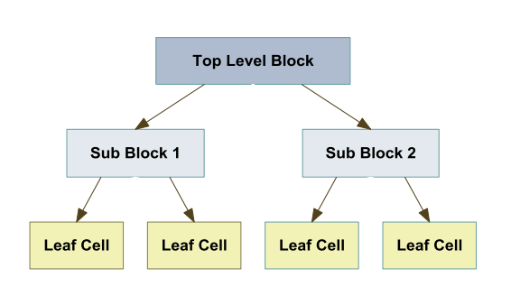
طراحی سلسله مراتبی

Slide 5
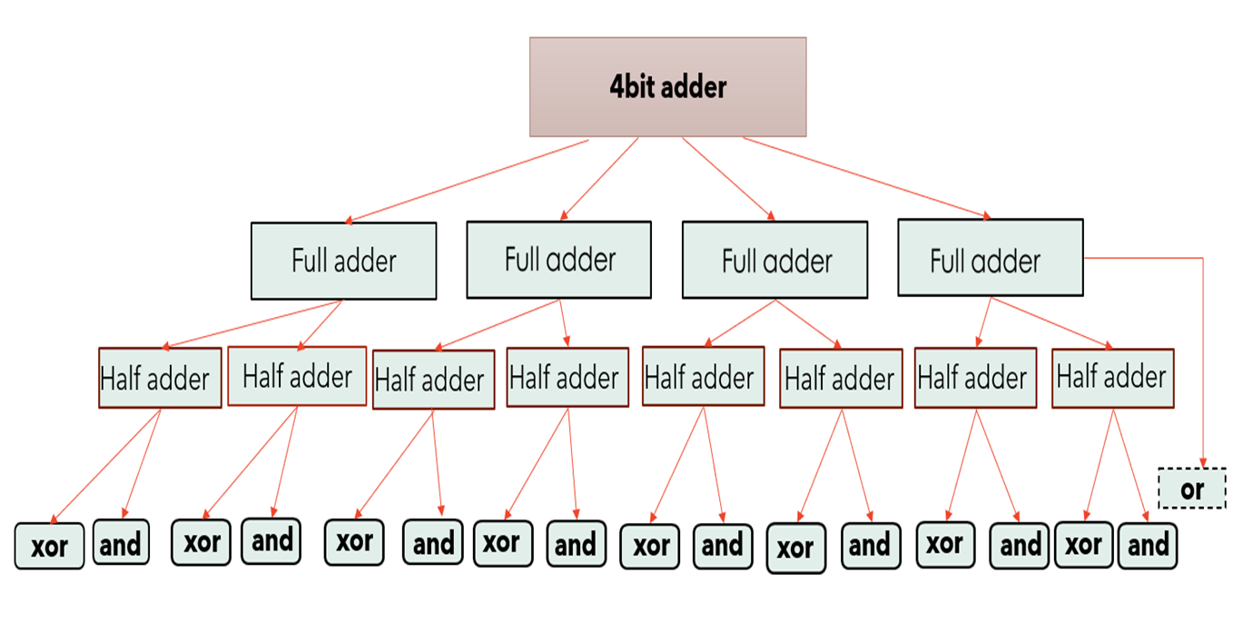
طراحی سلسله مراتبی

Slide 6
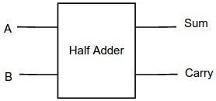
طراحی مدار نیم جمع کننده (Half Adder)
Half adder، نوعی مدارترکیبی است که دو عدد یک بیتی A , B را دریافت میکند و و دوبیت خروجی تولید میکند که یک بیت خروجی رقم مجموع sum(بیت کم ارزش)و یک بیت دیگر رقم نقلی carry(بیت پر ارزش) می باشد.

Slide 7
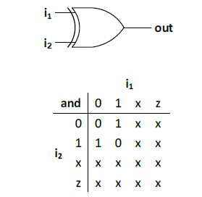
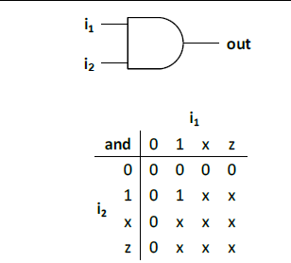
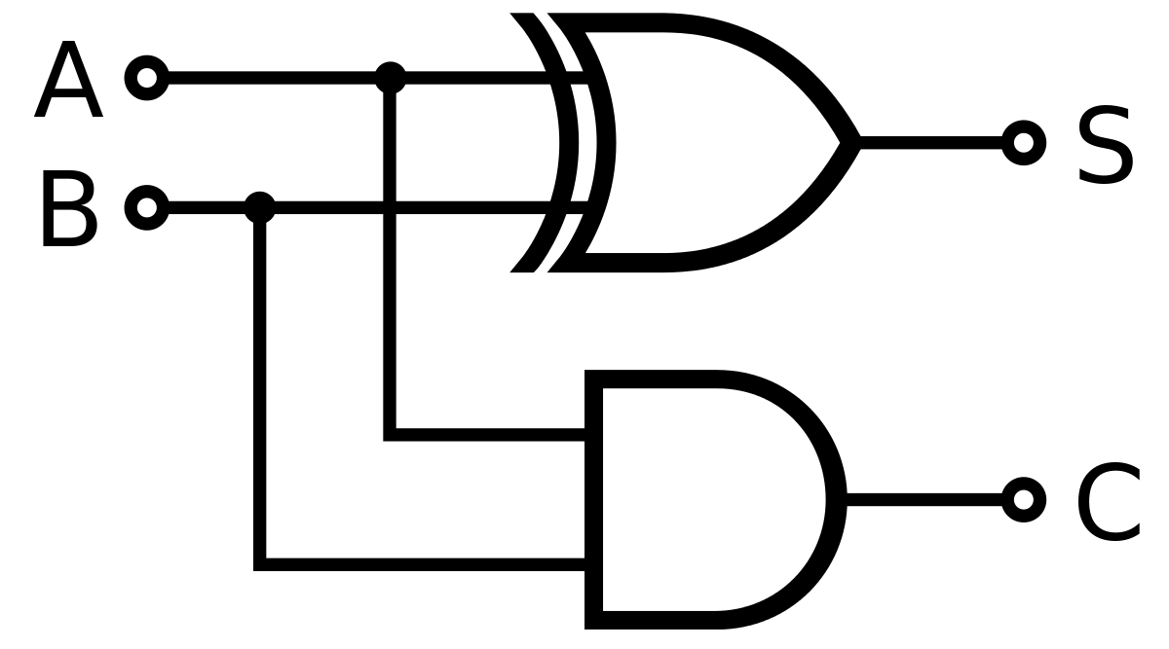
گیت منطقی نیم جمع کننده
XOR
AND

Slide 8
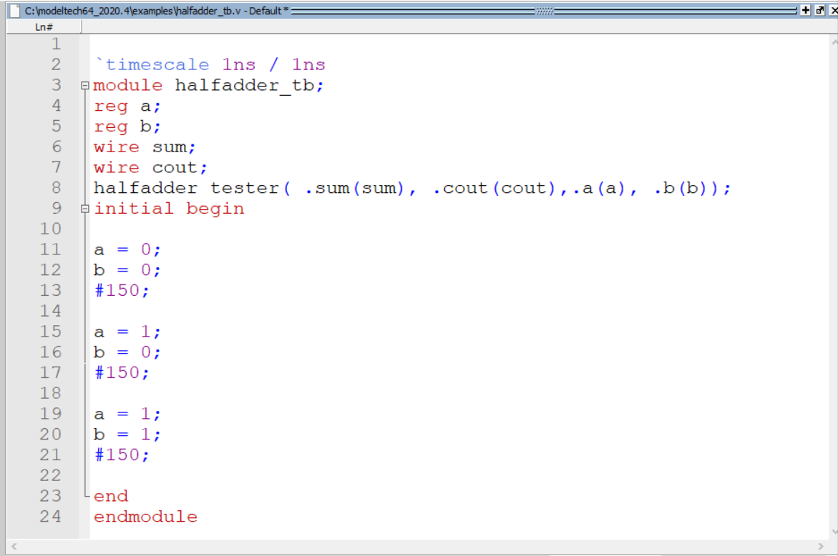
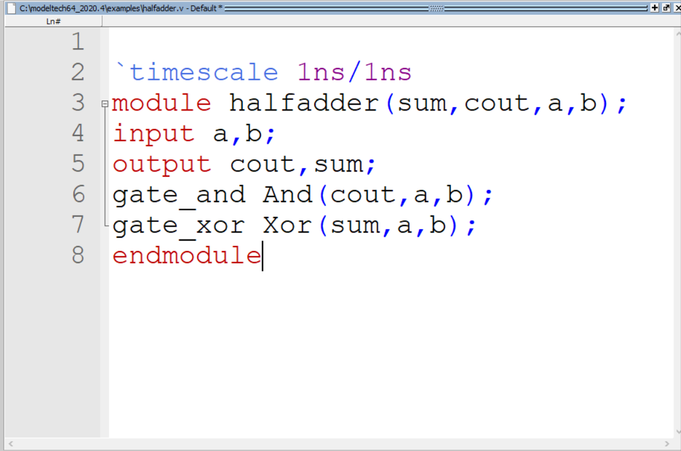
شبیه سازی Half Adderبا زبان verilog
TEST BENCH

Slide 9
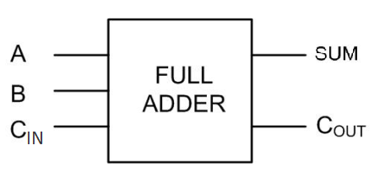
طراحی مدار تمام جمع کننده (Full Adder)
مدار جمع کننده مداری است که 3 بیت ورودی A , B , cin را جمع کرده و دوبیت خروجی sum , cout تولید میکند.
cinرقم نقلی ورودی و cout رقم نقلی خروجی می باشد.

Slide 10
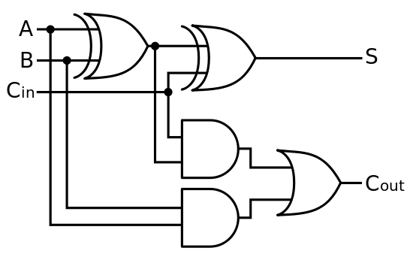
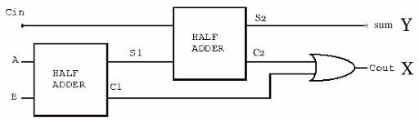
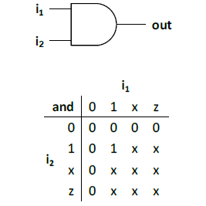
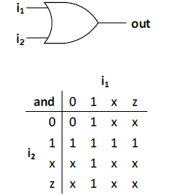
گیت های منطقی تمام جمع کننده
OR

Slide 11
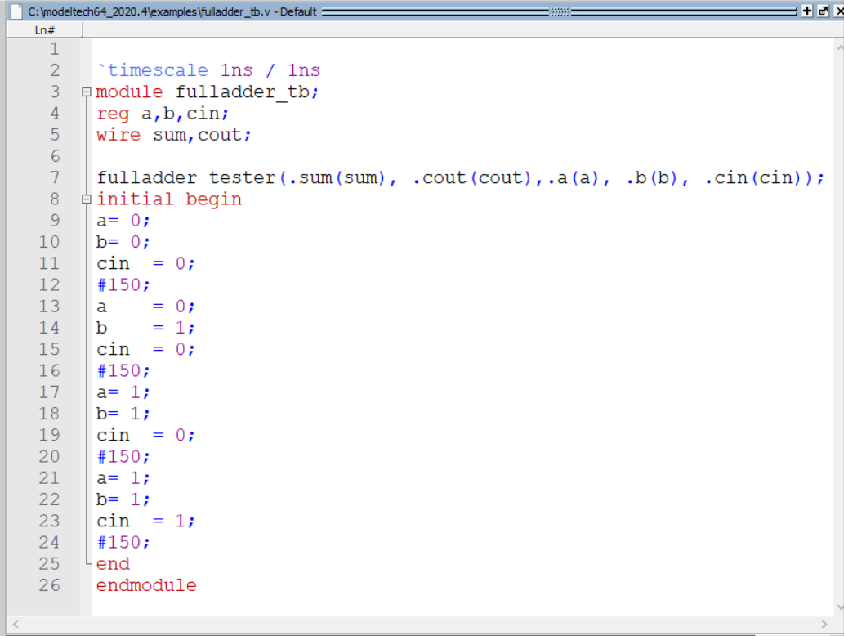
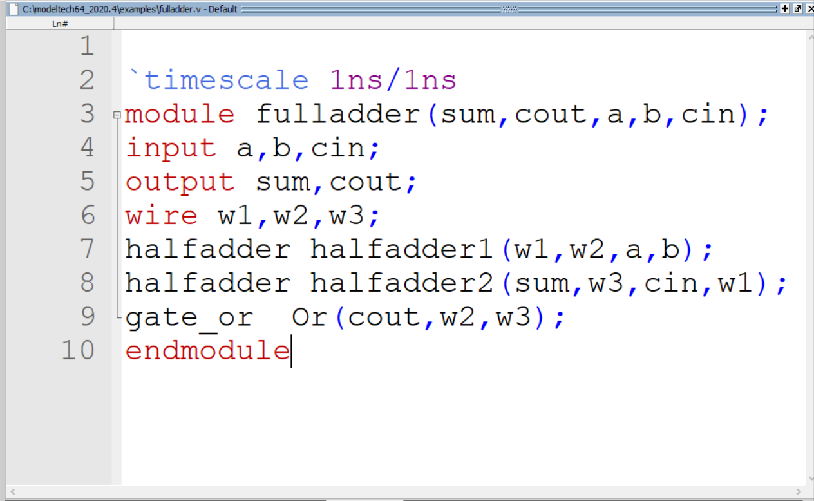
شبیه سازی Full Adderبا زبان verilog
TEST BENCH

Slide 12
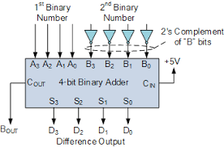
جمع کننده چهار بیتی (four bit adder)
این ماژول همزمان دو ورودی چهاربیتی با یک رقم نقلی ورودی که میتواند صفر یا یک باشد را دریافت میکند و 5 بیت خروجی می دهد که 4 بیت آن sumو 1 بیت آن رقم نقلی خروجی ( 0 یا 1 ) است.

Slide 13
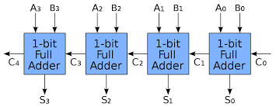
گیت منطقی four bit adder
یک جمع کننده 4 بیتی از چهارfull adder تشکیل شده است.

Slide 14
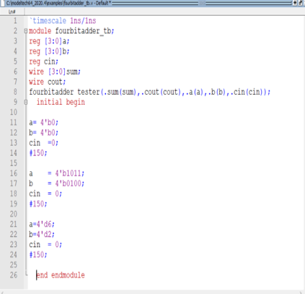
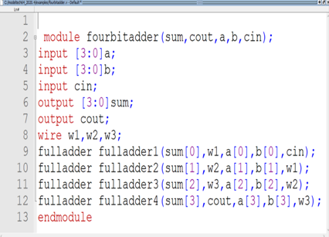
شبیه سازی four bit adderبا زبانverilog
TEST BENCH

Slide 15
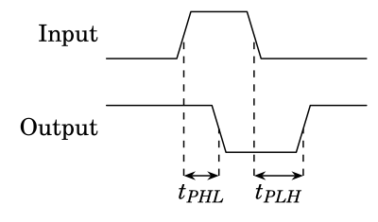
شبیه سازی four bit adderبا زبانverilog
گیت های منطقی در عمل یک تاخیر یا delay دارند که تحت عنوان تاخیر انتشار نامیده می‌شوند.

Slide 16
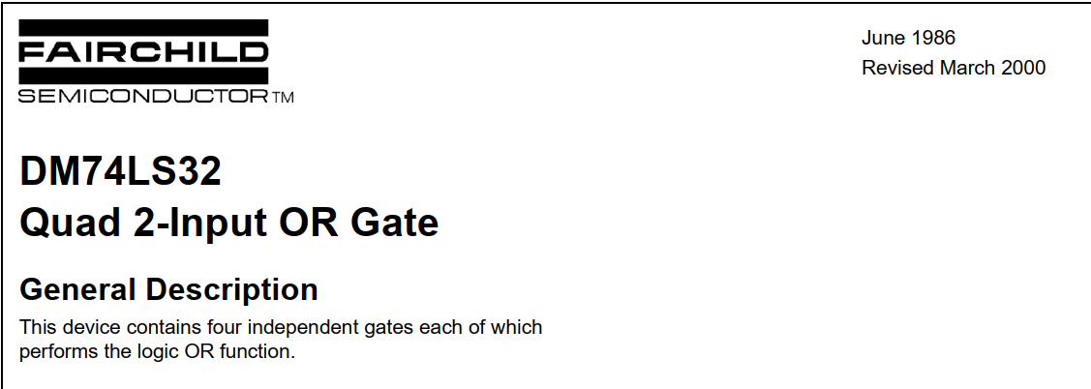
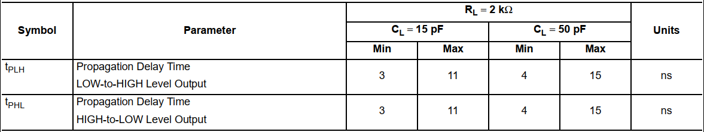
OR Gate Data Sheet

Slide 17
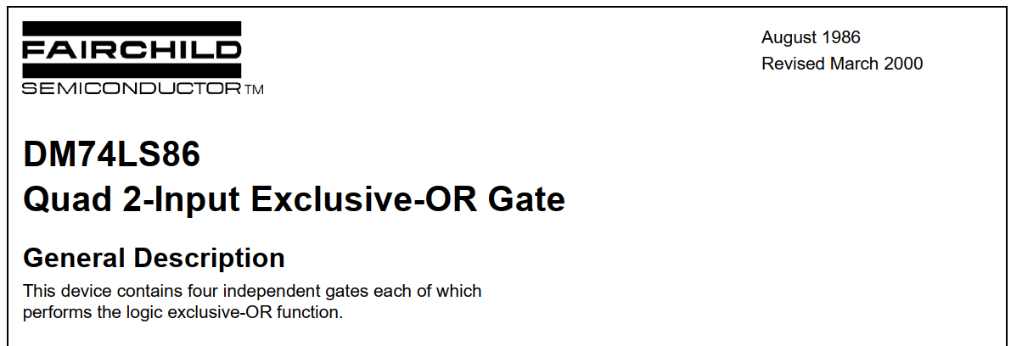
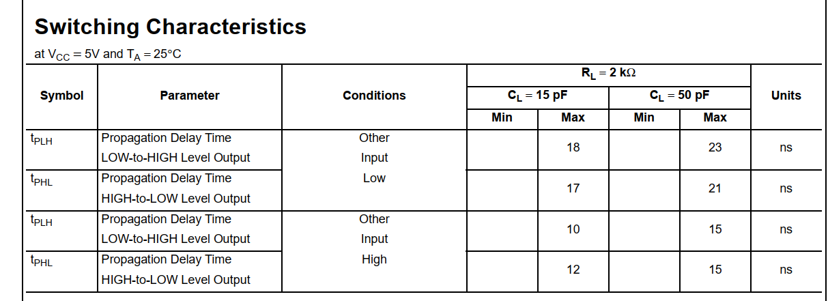
XOR Gate Data Sheet

Slide 18
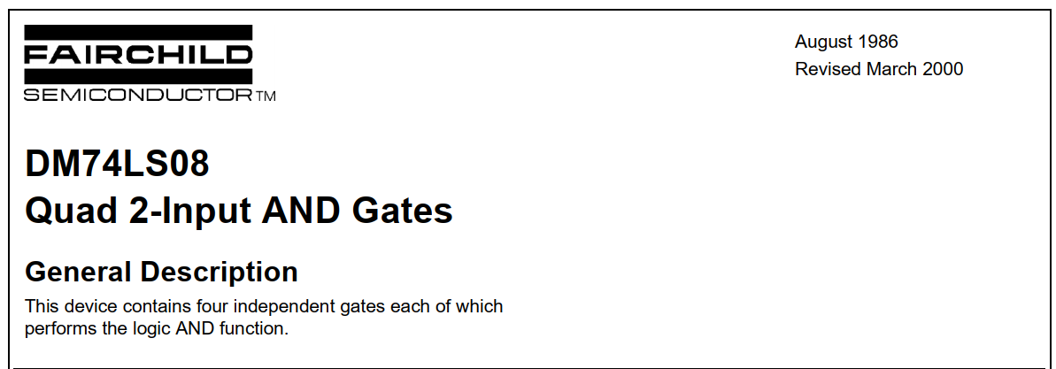
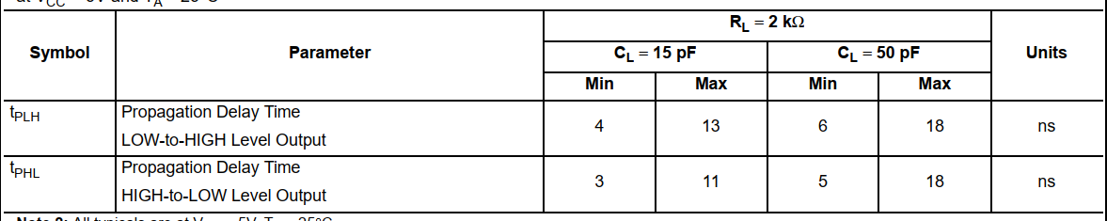
AND Gate Data Sheet

Slide 19
پایان

